Slide 1
《openEuler内核编程》
第七章 第1讲内核网络协议栈（上）
中国科学院软件研究所
2020年4月13日

Slide 2
第六章 结构
第1讲：内核网络协议栈（上）
第2讲：内核网络协议栈（下）
第3讲：setsockopt和IP
第4讲：利用eBPF机制实现简单的防火墙

Slide 3
主要任务
学习内核网络中系统调用的相关数据结构和函数
由主要任务，可以分解为以下5个子任务：
子任务1：熟悉Linux系统调用的宏定义并学会展开宏定义（30min）
子任务2：列出socket的创建的关键数据结构和函数（30min）
子任务3：列出UDP中sendto系统调用的关键数据结构和函数（30min）
子任务4：列出UDP中sendto系统调用的关键数据结构和函数（30min）
子任务5：列出UDP中recvfrom系统调用的关键数据结构和函数（30min）

Slide 4
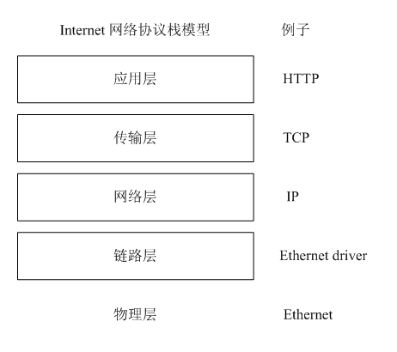
一、背景知识
网络协议栈模型
链路层：
网络协议栈的底部是链路层，链路层提供对物理层访问的设备驱动程序，物理层一般就是各种介质，例如串口链路或以太网设备。
网络层：
链路层上面是网络层，负责接收、发送或转发数据包。
传输层：
网络层的上一层为传输层，负责数据传输和数据控制，提供端到端数据交换机制。
应用层：
最上层是应用层，它通常是语义层，能够理解要传输的数据。

Slide 5
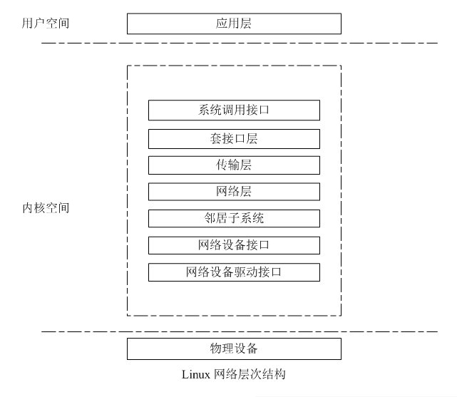
一、背景知识
网络架构

Slide 6
一、背景知识
网络架构
系统调用接口：
内核空间中，网络协议栈的顶部是系统调用接口，为用户空间中的应用程序提供一种访问内核网络子系统的接口。
套接口层：
系统调用的下一层是套接口层，是协议无关层，由socket实现。它提供了一组通用函数/接口来支持各种不同的传输层协议。
传输层：
传输层提供具体协议，包括TCP、UDP。
网络层：
传输层下面是网络层。
邻居子系统：
邻居子系统存在的目标才是当前可以直接访问的。
网络层设备接口：
提供了与各个设备驱动程序通信的通信接口。
最低层是设备驱动程序。

Slide 7
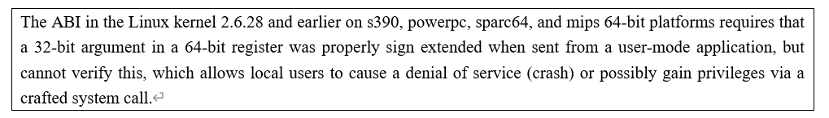
一、宏函数的介绍
宏函数的作用
意思如下：在Linux 2.6.28及以前版本内核中，IBM/S390、PowerPC、Sparc64以及MIPS 64位平台的ABI要求在系统调用时，用户空间程序将系统调用中32位的参数存放在64位的寄存器中要做到正确的符号扩展，但是用户空间程序却不能保证做到这点，这样就会可以通过向有漏洞的系统调用传送特制参数便可以导致系统崩溃或获得权限提升。

Slide 8
一、宏函数的介绍
宏函数的作用
避免函数调用，提高程序效率。常用的就是最大值与最小值的判断函数，由于函数内容并不多，如果定义为函数在调用比较频繁的场合会明显降低程序的效率，其实宏是用空间效率换取了时间效率。
引用编译期数据。

Slide 9
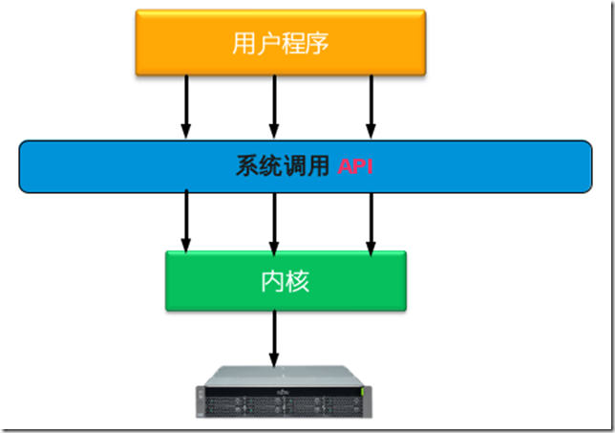
一、宏函数的介绍
系统调用接口
在Linux的世界里，我们经常会遇到系统调用这一术语，所谓系统调用，就是内核提供的、功能十分强大的一系列的函数。这些系统调用是在内核中实现的，再通过一定的方式把系统调用给用户，一般都通过门(gate)陷入(trap)实现。系统调用是用户程序和内核交互的接口。

Slide 10
一、宏函数的介绍
网络子系统的两种系统调用接口
用户进程在进行网络调用时
通过系统特有的网络调用接口进入内核。在内核中，进一步调用sys_socketcall()结束该过程，在sys_socketcall()中会根据网络系统调用号调用具体的功能。
另一种系统调用接口是通过普通文件操作来访问网络子系统
虽然有很多操作是网络专用的，比如使用socket系统调用创建一个套接口，使用connect系统调用连接一个服务器等，但套接口的输入/输出操作可以被当成典型的文件读写操作来进行。

Slide 11
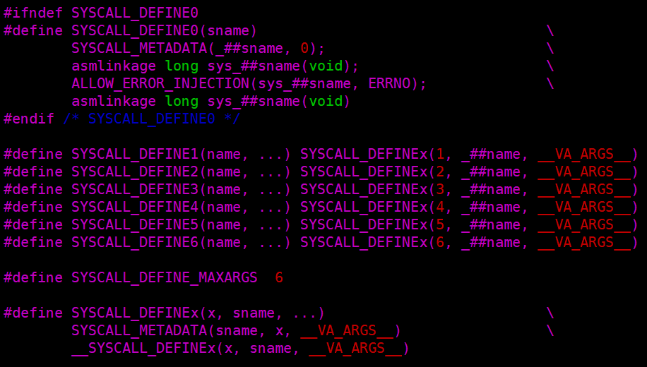
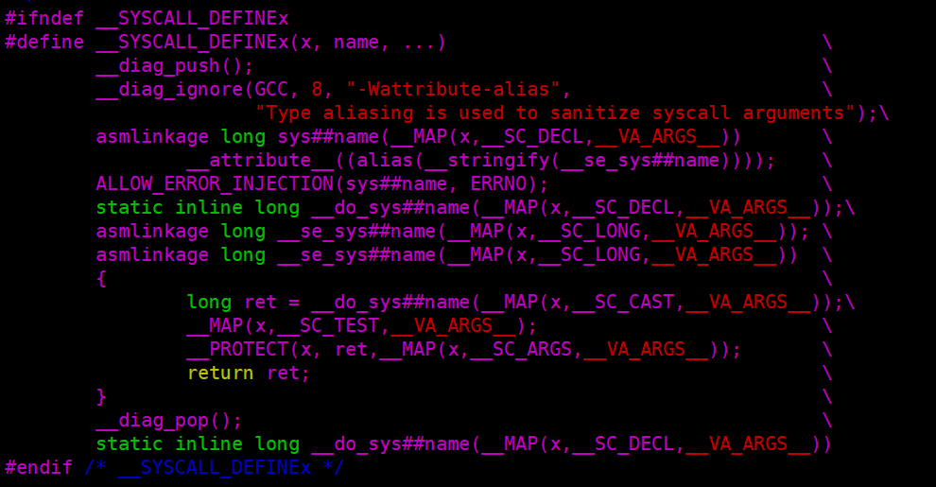
一、宏函数的介绍
网络子系统的两种系统调用接口

Slide 12
一、宏函数的介绍
网络子系统的两种系统调用接口
asmlinkage是gcc的c语言预定义的关键字，告诉gcc编译器该C函数可以在汇编语言中被调用。
内核中系统调用的定义都是以SYSCALL_DEFINEx开始的，x表示系统调用的参数个数。
##是连接符，用于将两个参数粘合到一起；##会自动把第2个参数前的空格给移除掉。例如：
#define Str (a,b) a##b，那么STR1(hello, world)将转换成helloworld。
#的作用是：把宏参数变成一个字符串。例如：
#define Str(x) #x，那么STR(hello world)将转化成" hello world "。
__VA_ARGS__代表前面...里面的可变参数。
__attribute__是关键字，是gcc的C语言扩展。
__stringify的功能是：把参数字变成字符串。

Slide 13
一、宏函数的介绍
网络子系统的两种系统调用接口
SYSCALL_METADATA宏是追踪系统调用以捕获syscall进入和退出事件，SYSCALL_METADATA在include/linux/syscalls.h文件中定义了两个，根据“#ifdef CONFIG_FTRACE_SYSCALLS”条件判断做出选择。

Slide 14
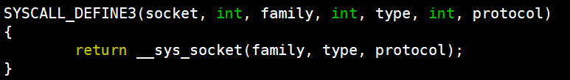
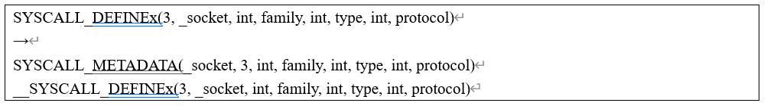
一、宏函数的介绍
网络子系统的两种系统调用接口
以socket为例
socket的系统调用的实际流程如下：
sys_socket() → __se_sys_socket() →__do_sys_socket → __sys_socket()

Slide 15
子任务1：熟悉Linux系统调用的宏定义并学会展开宏定义
任务描述
根据课程所介绍的内容与示例，列出net/socket.c文件中listen函数的系统调用：SYSCALL_DEFINE2(listen, int, fd, int, backlog)的展开结果，并列出详细步骤。
审核要求
正确列出SYSCALL_DEFINE2(listen, int, fd, int, backlog)的展开结果。
提交详细分析步骤的文档。

Slide 16
二、socket的创建
socket
socket起源于Unix，而Unix/Linux基本哲学之一就是“一切皆文件”，都可以用“打开open→读写write/read→关闭close”模式来操作。socket就是该模式的一个实现，socket即是一种特殊的文件，一些socket函数就是对其进行的操作（读/写IO、打开、关闭）。
socket（套接字）是应用层与TCP/IP协议族通信的中间软件抽象层，它是一组接口。在设计模式中，socket其实就是一个门面模式，它把复杂的TCP/IP协议族隐藏在socket接口后面，对用户来说，一组简单的接口就是全部，让socket去组织数据，以符合指定的协议。

Slide 17
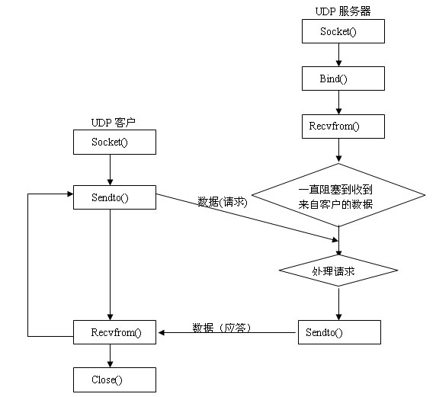
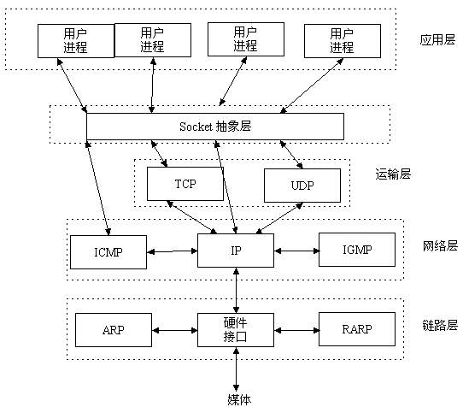
二、socket的创建
socket
TCP/IP协议族包括运输层、网络层、链路层，而socket所在位置如图，socket是应用层与TCP/IP协议族通信的中间软件抽象层。

Slide 18
二、socket的创建
Socket编程API
函数名：int socket(int domain, int type, int protocol);
功能：根据指定的地址族、数据类型和协议来分配一个socket的描述字及其所用的资源。
头文件（C库）：
#include <sys/types.h>
#include<sys/socket.h>
参数说明：
domain：协议族，常用的有AF_INET、AF_INET6、AF_LOCAL、AF_ROUTE，其中AF_INET代表使用ipv4地址。
type：socket类型，常用的socket类型有，SOCK_STREAM、SOCK_DGRAM、SOCK_RAW、SOCK_PACKET、SOCK_SEQPACKET等。
SOCK_STREAM----提供有序的、可靠的、双向的和基于连接的字节流，使用带外数据传送机制，为Internet地址族使用TCP。
SOCK_DGRAM----支持无连接的、不可靠的和使用固定大小（通常很小）缓冲区的数据报服务，为Internet地址族使用UDP。
protocol：协议。常用的协议有，IPPROTO_IP、IPPROTO_TCP、IPPTOTO_UDP、IPPROTO_SCTP、IPPROTO_TIPC等。
返回值：如果调用成功就返回新创建的套接字描述符；如果失败就返回INVALID_SOCKET。

Slide 19
子任务2：列出socket的创建的关键数据结构和函数
任务描述
列出socket对应的系统调用在内核中所涉及的关键函数，列出它们的作用。
列出socket对应的系统调用在内核中所涉及的关键数据结构，列出它们的作用。
审核要求
正确列出socket对应的系统调用在内核中所涉及的关键函数与关键数据结构，以及它们的作用。
提交相关分析说明文档。

Slide 20
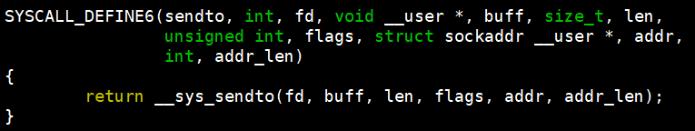
三、sendto系统调用
sendto函数
函数名：int sendto(int sockfd, const void* msg, int len, int flags, const struct sockaddr *to, int tolen);
功能：进行无连接的UDP通讯使用，使用时，数据会在没有建立任何网络连接的网络上传输。
头文件（C库）：
#include <sys/types.h>
#include<sys/socket.h>
参数说明：
sockfd：指与远程程序连接的套接字，即socket()函数的返回值。
msg：是一个指针，指向发送的信息的地址。
len：指发送信息的长度。
flags：通常是0。
to：一个指向 struct sockaddr 结构的指针，里面包含了远程主机和端口数据。
tolen ：指出了struct sockaddr 的大小，通常用 sizeof(struct sockaddr)。
返回值：
正常时：返回真正发送的数据的大小（真正发送的字节数可能小于指定的数据的字节数）
错误时：返回-1

Slide 21
子任务3：列出UDP中sendto系统调用的关键数据结构和函数
任务描述
列出sendto在内核中所涉及的关键函数，列出它们的作用
列出sendto在内核中所涉及的关键数据结构，列出它们的作用。
审核要求
正确列出sendto对应的系统调用在内核中所涉及的关键函数与关键数据结构，以及它们的作用。
提交相关分析说明文档。

Slide 22
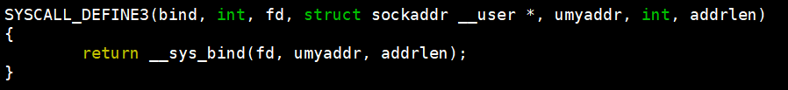
四、bind系统调用
bind函数
函数名：int bind(int sock, struct sockaddr *addr, socklen_t addrlen);
功能：将一本地地址与一套接口捆绑。本函数适用于未连接的数据报或流类套接口，在connect()或listen()调用前使用。当用socket()创建套接口后，它便存在于一个名字空间（地址族）中，但并未赋名。bind()函数通过给一个未命名套接口分配一个本地名字来为套接口建立本地捆绑（主机地址/端口号）。
头文件（C库）：
#include <sys/types.h>
#include<sys/socket.h>
参数说明：
sockfd：指定地址与哪个套接字绑定，这是一个由之前的socket函数调用返回的套接字。调用bind的函数之后，该套接字与一个相应的地址关联，发送到这个地址的数据可以通过这个套接字来读取与使用。
addr：指定地址。这是一个地址结构，并且是一个已经经过填写的有效的地址结构。调用bind之后这个地址与参数sockfd指定的套接字关联，从而实现上面所说的效果。
addrlen：正如大多数socket接口一样，内核不关心地址结构，当它复制或传递地址给驱动的时候，它依据这个值来确定需要复制多少数据。这已经成为socket接口中最常见的参数之一了。
返回值：
0——成功
-1——失败

Slide 23
子任务4：列出UDP中sendto系统调用的关键数据结构和函数
任务描述
列出bind在内核中所涉及的关键函数，列出它们的作用。
列出bind在内核中所涉及的关键数据结构，列出它们的作用。
审核要求
正确列出bind对应的系统调用在内核中所涉及的关键函数与关键数据结构，以及它们的作用。
提交相关分析说明文档。

Slide 24
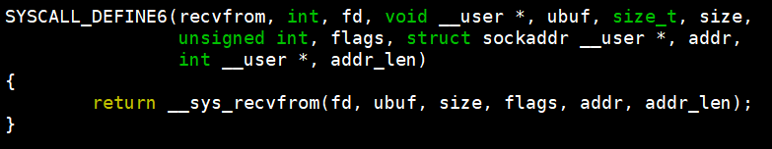
五、recvfrom系统调用
recvfrom函数
函数名：int recvfrom(int s,void *buf,int len,unsigned int flags ,struct sockaddr *from ,int *fromlen);
功能：recv()用来接收远程主机经指定的socket 传来的数据，并把数据存到由参数buf 指向的内存空间，参数len 为可接收数据的最大长度。参数flags 一般设0，其他数值定义请参考recv()。参数from用来指定欲传送的网络地址，结构sockaddr 请参考bind()。参数fromlen为sockaddr的结构长度。
头文件（C库）：
#include <sys/types.h>
#include<sys/socket.h>
返回值：
成功则返回接收到的字符数，失败则返回-1，错误原因存于errno中。

Slide 25
子任务5：列出UDP中recvfrom系统调用的关键数据结构和函数
任务描述
列出recvfrom在内核中所涉及的关键函数，列出它们的作用。
列出recvfrom在内核中所涉及的关键数据结构，列出它们的作用。
审核要求
正确列出recvfrom对应的系统调用在内核中所涉及的关键函数与关键数据结构，以及它们的作用。
提交相关分析说明文档。

Slide 26
Thank You！

